Slide 1
Технология научного исследования для формирования лексических навыков у учащихся средней школы
Бондаренко О.Л.
Учитель английского языка МКОУ СОШ №2
с.Кочубеевское , Ставропольский край
Notes:
© Copyright PresentationGO.com – Free Templates & Infographics for PowerPoint and Google Slides

Slide 2




Теоретические основы
Работы Е.И. Пассова
Теория планомерно-поэтапного формирования умственных действий П.Я. Гальперина
Notes:
© Copyright PresentationGO.com – Free Templates & Infographics for PowerPoint and Google Slides

Slide 3
Методы
Теоретические методы
Эмпирические методы
Статистическое исследование
Математическое исследование
Использование игровых методов
Применение аутентичных текстов
Notes:
© Copyright PresentationGO.com – Free Templates & Infographics for PowerPoint and Google Slides

Slide 4
Упражнения
Упражнения на уровне слова
Упражнения на уровне словосочетания
Упражнения на уровне предложения и сверхфразового единства
Упражнения на комбинирование
Задания на проверку понимания лексики на слух
Notes:
© Copyright PresentationGO.com – Free Templates & Infographics for PowerPoint and Google Slides

Slide 5
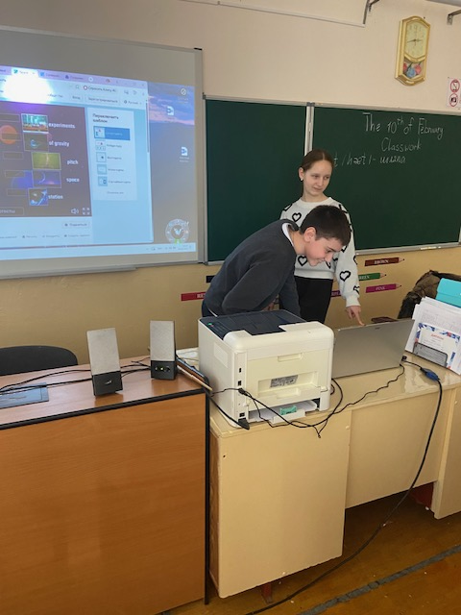
Метод проектов
- это педагогический метод, который предполагает самостоятельную деятельность учащихся, направленную на решение значимой проблемы, решение которой требует интеграции знаний и навыков.

Slide 6
Особенности метода:
использование языка в ситуациях, максимально приближённых к условиям реального общения;
акцент на самостоятельной работе учащихся;
выбор темы, вызывающей интерес для учащихся и связанной с условиями, в которых выполняется проект;
отбор языкового материала, видов заданий и последовательности работы в соответствии с темой и целью проекта;
наглядное представление результата.

Slide 7
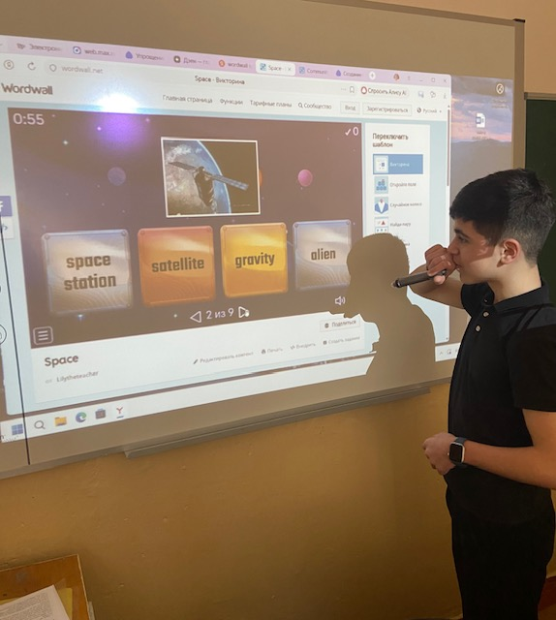
Цели
Формирование коммуникативной компетенции.
Развитие творческих возможностей учащихся.
Реализация межпредметных связей.
Исключение формального характера обучения.

Slide 8
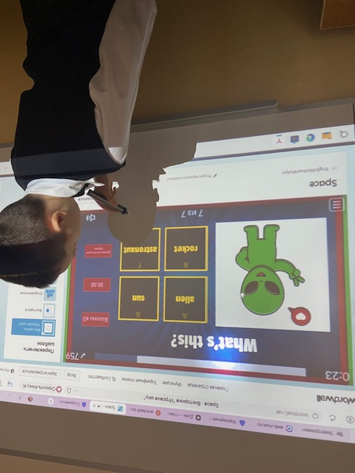
Некоторые виды проектов, используемые в обучении иностранному общению
Исследовательские
Творческие
Ролево-игровые
Информационные
Практико-ориентированные

Slide 9
Технология
Определение темы и проблемы. Учитель продумывает конкретные ситуации учебной деятельности для каждого ученика, в зависимости от его личного потенциала, интересов, темпа усвоения материала.
Обсуждение структуры проекта, составление примерного плана работы.
Презентация необходимого языкового материала и предкоммуникативная тренировка.
Сбор информации: обращение к уже имеющимся знаниям и жизненному опыту, работа с источниками информации, создание собственной системы хранения информации.
Работа в группах — регулярные встречи, во время которых учащиеся обсуждают промежуточные результаты, преподаватель комментирует проделанную работу, корректирует ошибки в употреблении языковых единиц.
Анализ собранной информации, координация действий разных групп.
Подготовка презентации проекта — выставки, видеофильма, радиопередачи, театрального представления, школьного праздника и т. д..
Демонстрация результатов проекта (кульминационная точка работы над проектом).

Slide 10
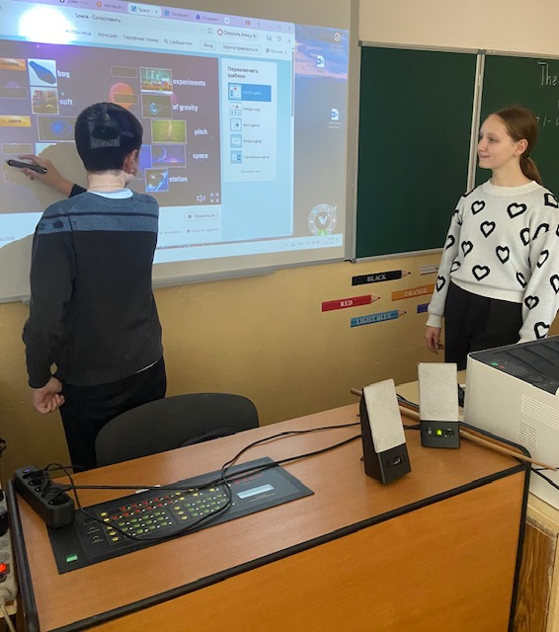
Оценка
Соответствие теме проекта.
Полнота представления материала.
Логичное представление материала.
Оригинальность.
На этапе защиты — фонетическая, грамматическая и лексическая правильность речи, уровень владения материалом.

Slide 11
Thank You!
Notes:
© Copyright PresentationGO.com – Free Templates & Infographics for PowerPoint and Google Slides

